Slide 1
① 市町と連携した海洋教育ネットワークの構築
■チラシ 裏面

Slide 2
② 海洋教育事業 「海の学校」 実施
■日時場所 ： 2019年7～8月 at 1６道府県各モデル校で１回
■参加者 ： モデル校の小学５年生（１クラス または ５学年全クラス 20名以上）
■内容 : 16エリア 各モデル校で「海の学校」ワークショップを実施。（4-5時間目安 昼食付）
■役割 ： 講師 （北前船の講義、海のフィールドワーク）
※北前船交流拡大機構と市町教育委員会で協議をして、地元有識者などに依頼。
エリア事務局 （ワークショップ運営、冊子化の材料とりまとめ、進行役手配）
■実施フォーマット ：
■成果物 ： 海の宝を伝えるための動画（各エリア２分尺×16エリア）+冊子制作用資料
事前準備
学習プログラム開発/モデル校との調整/キャスティング
自治体、モデル校担当の先生とプログラムを開発
開会式
・開会挨拶
・海と日本プロジェクトの意義・趣旨説明
・北前船、そして本プログラム/ワークショップについて
※アンケートを配布
・進行役を誰にするのか（例：エリアキャスター、等）
・実施場所選定（例：北前船セミナー施設、学校など）
共通課題（座学）
① 「北前船」が地域にもたらしたもの
（学びポイント）
■日本遺産に認定された地元の海の恩恵について
■地元の豊かな海を受け継ぐ人、技術、文化について
■海と日本プロジェクトについて
② 地元の海が私たちの暮らしにもたらしたもの
フィールド
ワーク
「海の個別テーマ」をエリアごとにフィールドワークで学ぶ
（個別課題は下記から各エリア１つ選定）
（留意点）
・フィールドワーク ：２～３か所
・個別テーマ：監修 小樽商科大学 高野先生
・体験・見学など、子どもが主体的に取り組めるプログラム
・「海の学校」を通し、最終的に地域それぞれの海が自分たちの暮らしにどう関わっているかを楽しく学べること。
・地域の海について学び、体験するイベント
・講師は、小学生に合わせた話者を北前船交流拡大機構とエリア事務局、市町教育委員会で選定
・水辺や乗船体験等では、必ずライフジャケットの着用
・受付、利用施設へのポスター、のぼり、横断幕の掲出
【個別テーマⅠ 海がもたらした観光資源】
（学びポイント）
■海がもたらした街並みや伝統文化の魅力を知ろう！
■海の魅力を守るために活動している人を知ろう。
■祭りや伝承に込められた海の教訓を学んで伝えよう！
【個別テーマⅡ 海が育んだ 「食」】
（学びポイント）
■限られた海の恩恵を感謝して味わい、
その食文化を後世につなげよう！ ■海の資源を守るためにできることは？
水産資源の未来を考えよう！ ■キレイに見えても地元で起こっている海の変化を知ろう！
【個別テーマⅢ 海の知恵・技術（漁法、潮の流れ等）】（学びポイント）
■暮らしを支える漁業、造船など海で働く人々の工夫や
努力を知ろう！
■海を守るための環境整備や、海での安全はどう守られて
いるのか知ろう！
■海との共存から生まれた海の文化や知恵を発見しよう！
まとめ
（アウトプット）
調べたことを参加者で発表しあい、みんなの意見をまとめる。
→この日本遺産の海を残していくために、自分たちができること、すべきこと。を画用紙にメッセージを記載。発表
・発表の場をどのように行うのか （班分けするか）
・”楽しむ”要素をどのように行うか検討
※実施場所選定（例：北前船セミナー施設、学校など）
事後作業
記録映像/写真/レポート/アンケートなどを納品
ワークショップの模様を収めた映像、写真、イベントレポート
アンケートを納品いただく。

Slide 3
② 海洋教育事業 「海の学校」 実施
■海洋教育授業「海の学校」を実施した小学校
エリア | 小学校 | 参加 | 日程 | 個別テーマ
北海道 石狩市 | 石狩小学校 | 23名 | 7/24（水） | Ⅱ 「石狩鍋・鮭と海との関わり」
青森県 野辺地町 | 野辺地小学校 | 40名 | 8/21（水） | Ⅰ 「のへじ祇園まつり」
秋田県 にかほ市 | 象潟（きさかた）小学校 | 18名 | 8/8（木） | Ⅰ 「塩越湊の役割と地域とのかかわり」
山形県 鶴岡市 | 大山小学校 | 61名 | 8/29（木） 8/30（金） | Ⅰ 「加茂港を介してもたらされ、 育まれてきた地域の文化。」
新潟県 新潟市 | 日和山小学校 | 53名 | 9/24（火） | Ⅲ 「海から望む新潟湊・日和山」
石川県 小松市 | 安宅小学校 | 50名 | 8/27（火） 9/9（月） | Ⅰ 「安宅まつりから見る海と安宅の関わり」
富山県 富山市 | 岩瀬小学校 | 17名 | 8/8（木） | Ⅰ 「岩瀬まだらと北前船との関わり」
福井県 敦賀市 | 沓見小学校 | 19名 | 8/29（木） | Ⅱ 「昆布の手すき加工技術と海の関わり」
京都府 宮津市 | 栗田（くんだ） 小学校 | 16名 | 9/13(金) | Ⅱ 「北前船が運んだ宮津の水産資源」
大阪府 大阪市 | 東粉浜小学校 | 60名 | 8/30（金） | Ⅰ 「大阪の文化と海の関わり （住吉大社と北前船）」
兵庫県 新温泉町 | 浜坂西小学校 | 20名 | 8/29（木） | Ⅲ 「風待ち港がもたらした諸寄の海の恵みと 地域の発展」
鳥取県 鳥取市 | 青谷小学校 | 33名 | 8/23（金） | Ⅰ 「因州和紙と海の関係」
島根県 浜田市 | 松原小学校 | 20名 | 7/2(月） 9/4（水） | Ⅲ 「みなと浜田の海運業」
岡山県 倉敷市 | 玉島小学校 | 71名 | 6/25（火） 7/5（金） | Ⅰ 「玉島の海の今昔」
広島県 竹原市 | 公募型 | 20名 | 9/14（土） | Ⅲ 「瀬戸内の複雑な潮流を乗り越えた 船乗りの技術」
香川県 多度津町 | 公募型 | 18名 | 9/23（月・祝） | Ⅰ 「讃岐の国の交易と親交の玄関口 多度津」
合計 |  | 539名

Slide 4
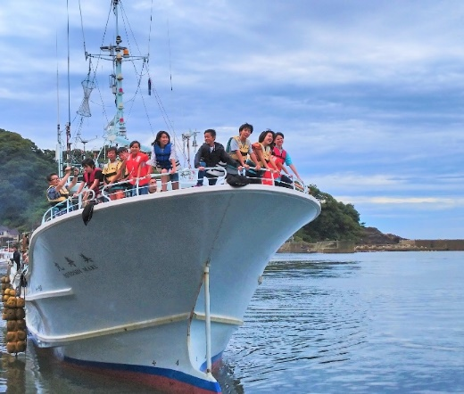
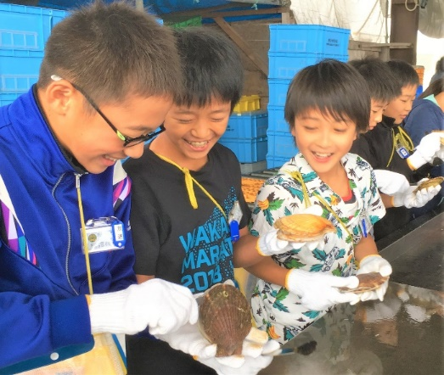
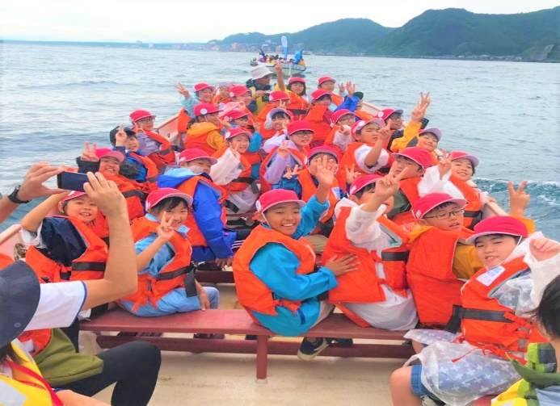
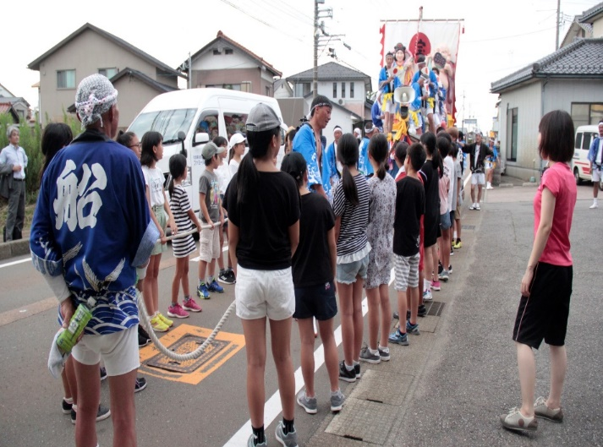
② 海洋教育事業 「海の学校」 実施
■「海の学校」の様子 （16エリアから抜粋）
昆布剝き体験で、北前船が残した海の食文化を学ぶ
【福井・敦賀市】
外海で潮の流れ体験で、北前船の操舵技術を学ぶ
【兵庫・新温泉町】
稚貝の餌やり体験で、地元の水産資源を守るために、
つくり育てる漁業を学ぶ 【京都・宮津市】
北前船時代から地元特産の地まきホタテの殻むき体験で、今の野辺地の基幹水産業を学ぶ 【青森・野辺地町】
カッター船で北前船の船乗りが越えた波の荒さを体感。
【山形・鶴岡市】
「安宅まつり」の曳舟体験で、まつりに込められた海への
感謝と地元のつながりを学ぶ 【石川・小松市】

